Slide 1
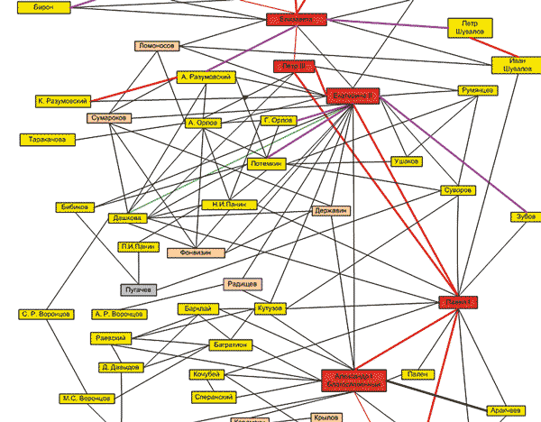
Графы и сети
Каверина Ольга Геннадьевна
учитель информатики и ИКТ
МБОУ «Новониколаевская СОШ №2»
р.п. Новониколаевский
Волгоградская область

Slide 2
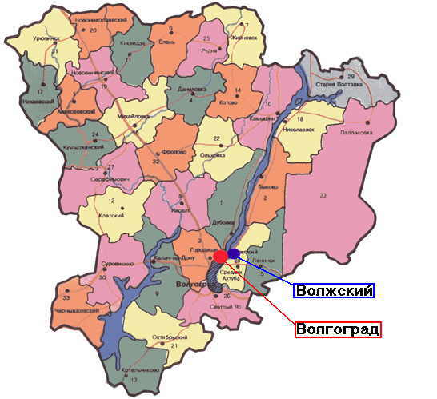
Граф
Урюпинск
Михайловка
Камышин
Фролово
Карта Волгоградской области
Волжский
Волгоград

Slide 3
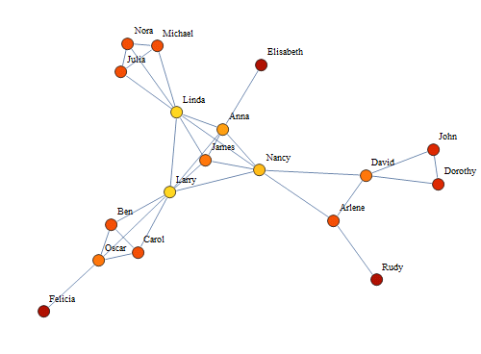
Граф — это набор узлов (вершин)
и связей между ними (ребер).
Сеть — граф, в котором вершины
связаны между собой по принципу
«многие ко многим».

Slide 4
Схема дорог
Граф
Петля
A
C
Ребро
B
D
Вершина
Матрица смежности
 | A | B | C | D
A | 0 | 1 | 1 | 0
B | 1 | 0 | 1 | 1
C | 1 | 1 |  | 1
D | 0 | 1 | 1 | 0
1

Slide 5
Неориентированный граф
C
A
C
D
B
D
B
A
B
A
C
D

Slide 6
Ориентированный граф
(орграф)
 | A | B | C | D
A | 0 | 1 | 1 | 0
B | 0 | 0 | 1 | 1
C | 0 | 0 | 1 | 1
D | 0 | 0 | 0 | 0
A
C
B
D

Slide 7
Взвешенный граф
Весовая матрица
8
A
C
 | A | B | C | D
A |  | 12 | 8 | 0
B | 12 |  | 5 | 6
C | 8 | 5 |  | 4
D | 0 | 6 | 4
12
5
4
B
D
6
Вес ребра

Slide 8
Взвешенный орграф
Весовая матрица
8
A
C
 | A | B | C | D
A |  | 12 | 8
B | 12 |  | 5 | 6
C |  |  |  | 4
D |  |  | 4
12
5
4
B
D
6

Slide 9
Блок-схема – ориентированный граф
Игра «Дартс»
начало
ввод X0, Y0, R, R1, X, Y
да
D <= R1
нет
вывод «Попал в «яблочко»
да
D <= R
нет
вывод
«Попал»
вывод
«Промахнулся»
конец

Slide 10
Решение задач
Задача 1
Между четырьмя местными аэропортами: ВОСТОРГ, ЗАРЯ, ОЗЕРНЫЙ и ГОРКА, ежедневно выполняются авиарейсы. Приведён фрагмент расписания перелётов между ними:
Аэропорт вылета Аэропорт прилета Время вылета Время прилета
ВОСТОРГ ГОРКА 16:15 18:30
ОЗЕРНЫЙ ЗАРЯ 13:40 15:50
ОЗЕРНЫЙ ВОСТОРГ 14:10 16:20
ГОРКА ОЗЕРНЫЙ 17:05 19:20
ВОСТОРГ ОЗЕРНЫЙ 11:15 13:20
ЗАРЯ ОЗЕРНЫЙ 16:20 18:25
ВОСТОРГ ЗАРЯ 14:00 16:15
ЗАРЯ ГОРКА 16:05 18:15
ГОРКА ЗАРЯ 14:10 16:25
ОЗЕРНЫЙ ГОРКА 18:35 19:50
Путешественник оказался в аэропорту ВОСТОРГ в полночь (0:00). Определите самое раннее время, когда он может попасть в аэропорт ГОРКА.
1) 16:15 2) 18:15 3)18:30 4) 19:50

Slide 11
Решение
Сначала заметим, что есть прямой рейс из аэропорта ВОСТОРГ в ГОРКУ с прибытием в 18:30:
ВОСТОРГ ГОРКА 16:15 18:30
Посмотрим, сможет ли путешественник оказаться в ГОРКЕ раньше этого времени, если полетит через другой аэропорт, с пересадкой; рассмотрим все остальные рейсы, который прибывают в аэропорт ГОРКА:
ЗАРЯ ГОРКА 16:05 18:15
ОЗЕРНЫЙ ГОРКА 18:35 19:50
Это значит, что имеет смысл проверить только возможность перелета через аэропорт ЗАРЯ (через ОЗЕРНЫЙ явно не получится раньше, чем прямым рейсом); для этого нужно быть в ЗАРЕ не позже, чем в 16:05
Смотрим, какие рейсы прибывают в аэропорт ЗАРЯ раньше, чем в 16:05:
ОЗЕРНЫЙ ЗАРЯ 13:40 15:50
Дальше проверяем рейсы, который приходят в ОЗЕРНЫЙ раньше, чем в 13:40
ВОСТОРГ ОЗЕРНЫЙ 11:15 13:20
Таким образом, мы «пришли» от конечного пункта к начальному, в обратном направлении
Поэтому оптимальный маршрут
ВОСТОРГ
ОЗЕРНЫЙ
ЗАРЯ
ГОРКА
18:15
13:20
15:50
Правильный ответ – 2.

Slide 12
Решение задач
Задача 2
Таблица стоимости перевозок устроена следующим образом: числа, стоящие на пересечениях строк и столбцов таблиц, означают стоимость проезда между соответствующими соседними станциями. Если пересечение строки и столбца пусто, то станции не являются соседними. Укажите таблицу, для которой выполняется условие: «Минимальная стоимость проезда из А в B не больше 6». Стоимость проезда по маршруту складывается из стоимостей проезда между соответствующими соседними станциями.
1) | 2) | 3) | 4)
 | A | B | C | D | Е
A |  |  | 3 | 1
B |  |  | 4 |  | 2
C | 3 | 4 |  |  | 2
D | 1
Е |  | 2 | 2
 | A | B | C | D | Е
A |  |  | 3 | 1 | 1
B |  |  | 4
C | 3 | 4 |  |  | 2
D | 1
Е | 1 |  | 2
 | A | B | C | D | Е
A |  |  | 3 | 1 | 4
B |  |  | 4 |  | 2
C | 3 | 4 |  |  | 2
D | 1
Е | 4 | 2 | 2
 | A | B | C | D | Е
A |  |  |  | 1
B |  |  | 4 |  | 1
C |  | 4 |  | 4 | 2
D | 1 |  | 4
Е |  | 1 | 2

Slide 13
Решение
Для каждой таблицы нарисуем соответствующий ей взвешенный граф.
1) | 2) | 3) | 4)
 | A | B | C | D | Е
A |  |  | 3 | 1
B |  |  | 4 |  | 2
C | 3 | 4 |  |  | 2
D | 1
Е |  | 2 | 2
 | A | B | C | D | Е
A |  |  | 3 | 1 | 1
B |  |  | 4
C | 3 | 4 |  |  | 2
D | 1
Е | 1 |  | 2
 | A | B | C | D | Е
A |  |  | 3 | 1 | 4
B |  |  | 4 |  | 2
C | 3 | 4 |  |  | 2
D | 1
Е | 4 | 2 | 2
 | A | B | C | D | Е
A |  |  |  | 1
B |  |  | 4 |  | 1
C |  | 4 |  | 4 | 2
D | 1 |  | 4
Е |  | 1 | 2
B
B
B
4
B
2
4
4
2
1
4
2
C
2
C
2
C
2
C
E
E
E
E
4
3
1
3
4
3
A
D
A
D
D
A
D
1
1
A
1
1

Slide 14
Решение
Теперь по схемам определяем кратчайшие маршруты для каждой таблицы:
1:
или
, стоимость 7
2:
или
, стоимость 7
3:
, стоимость 6
4:
, стоимость 8
Условие «не больше 6» выполняется только для таблицы 3
Таким образом, правильный ответ – 3.

Slide 15
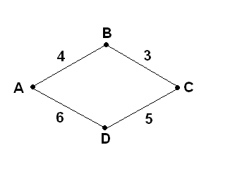
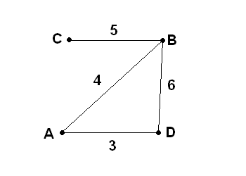
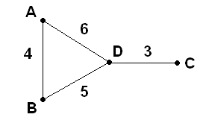
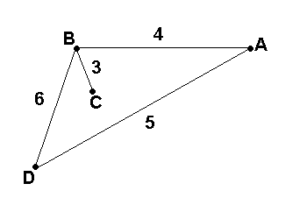
Самостоятельная работа
Задача 1
В таблице приведена стоимость перевозок между соседними железнодорожными станциями. Укажите схему, соответствующую таблице.
 | A | B | C | D
A |  | 4 |  | 5
B | 4 |  | 3 | 6
C |  | 3
D | 5 | 6
1) | 2) | 3) | 4)

Slide 16
Самостоятельная работа
Задача 2
Между населенными пунктами A, B, C, D, E построены дороги, протяженность которых приведена в таблице.
Определите кратчайший путь между пунктами A и D (при условии, что передвигаться можно только по построенным дорогам).
 | A | B | C | D | E
A |  | 2 | 4 |  | 6
B | 2 |  | 1
C | 4 | 1 |  | 5 | 1
D |  |  | 5 |  | 3
E | 6 |  | 1 | 3

Slide 17

Вопросы
Что такое граф? Из чего он состоит?
Какой граф называется неориентированным?
Что такое сеть? Какие характерные особенности имеет сеть?
Какой граф называется ориентированным?
Как по весовой матрице графа определить количество ребер (количество петель)?
Как можно обозначить отсутствие связей между вершинами при хранении весовой матрицы в памяти реального компьютера?

Slide 18
Сегодня я узнал…
Я выполнял задания…
Я понял, что…
Теперь я могу…
Я научился…

